Slide 1
এই slideটি সম্মানিত শিক্ষকবৃন্দের জন্য
পাঠটি শ্রেণিকক্ষে উপস্থাপনের প্রয়োজনীয় পরামর্শ ও দিক নির্দেশনা slide note দেওয়া আছে।আশা করি উপস্থাপনের পূর্বে সম্মানিত শিক্ষকগণ slide note দেখে নিবেন।পাশাপাশি নিজস্ব কলাকৌশল প্রয়োগ করবেন এবং পাঠ্যবই অনুসরণ করবেন।

Slide 2
ক্লাসের সবাইকে শুভেচ্ছা

Slide 3
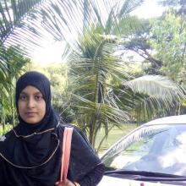
পরিচিতি
শিক্ষক পরিচিতি
পাঠ পরিচিতি
সালমা খাতুন
সহকারি শিক্ষক
কাইচাপুর সিনিয়র আলিম মাদ্রাসা
০১৭১০-৪০৩৯৯৫
katun01011992@gmail.com
শ্রেণিঃতৃতীয়
বিষয়ঃবিজ্ঞান
অধ্যায়ঃ দুই
পাঠঃ দুই
সময়ঃ৫০মিনিট
তারিখঃ১২.০১.২০১৬

Slide 4
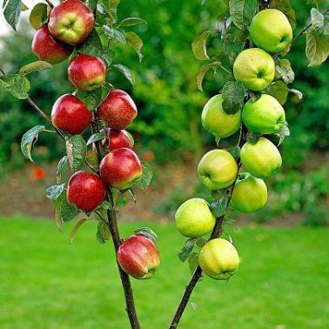
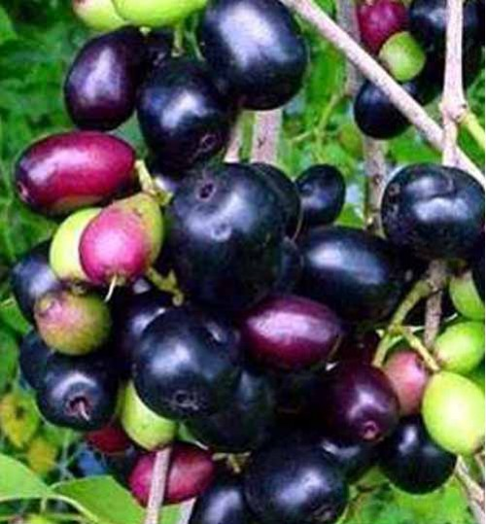
এসো ছবিগুলো দেখি

Slide 5
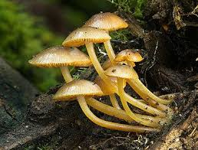
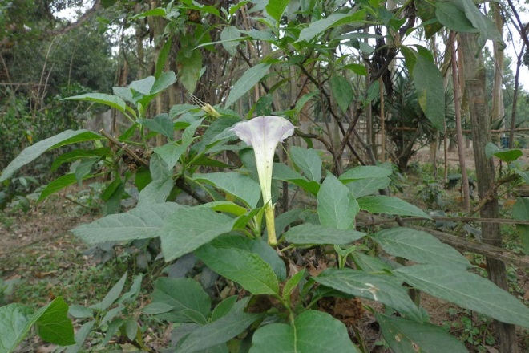
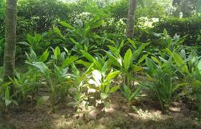
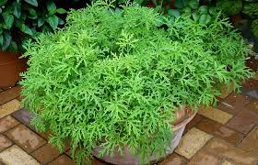
ছবি গুলো দেখে কী মনে হল ? ? ?

Slide 6
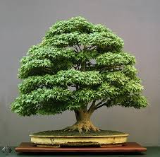
আমাদের আজকের বিষয়
উদ্ভিদ

Slide 7
শিখনফল
এ পাঠ শেষে শিক্ষার্থীরা –
উদ্ভিদ কী তা বলতে পারবে ।
উদ্ভিদের বিভিন্ন অংশ চিহ্নিত করতে পারবে ।
উদ্ভিদের প্রকারভেদ বিশ্লেষন করতে পারবে ।

Slide 8
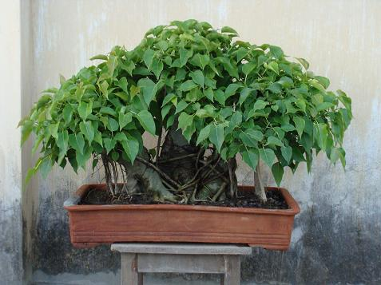
উদ্ভিদ
Notes:
শিক্ষক চিত্র দেখিয়ে উদ্ভিদ সম্পর্কে আলোচনা

Slide 9
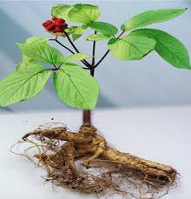
উদ্ভিদের বিভিন্ন অংশ
ফুল
পাতা
শাখা
কান্ড
মূল
Notes:
শিক্ষক উদ্ভিদের বিভিন্ন অংশ চিত্রের মাধ্যমে দেখিয়ে দিবেন ।

Slide 10
উদ্ভিদ
অপুষ্পক উদ্ভিদ
সপুষ্পক উদ্ভিদ

Slide 11
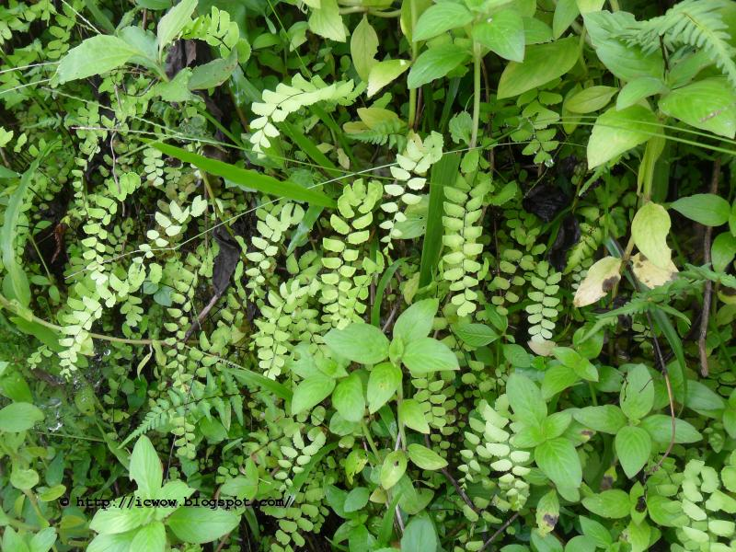
অপুষ্পক উদ্ভিদ

Slide 12
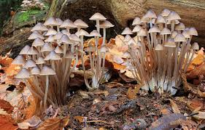
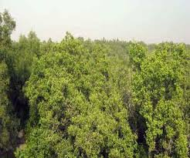
ব্যাঙের ছাতা
মস
Notes:
শিক্ষক চিত্র দেখিয়ে অপুষ্পক উদ্ভিদের বর্ণনা দিবেন ।

Slide 13
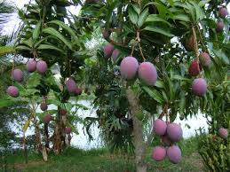
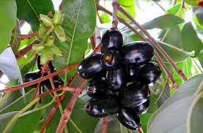
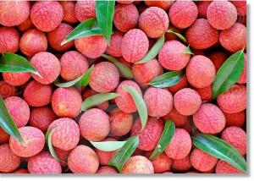
সপুষ্পক উদ্ভিদ

Slide 14
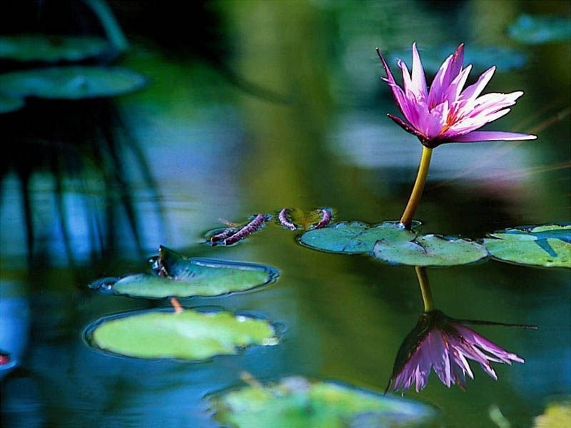
Notes:
শিক্ষক চিত্র গুলো দেখিয়ে সপুষ্পক উদ্ভিদের আলোচনা করবেন ।

Slide 15
দলীয় কাজ
সময়ঃ ৫ মিনিট
উদ্ভিদ থেকে তৈরী দশটি জিনিসের নাম লেখ ।

Slide 16
মূল্যায়ন
সঠিক উত্তরটি চিহ্নিত কর
উত্তর
১/ কোনটি অপুষ্পক উদ্ভিদ ?
ক.মরিচ
খ.মস
গ.শাপলা
ঘ.আম
২/ কোনটি সপুষ্পক উদ্ভিদ ?
ক.মস
খ.ঢেঁকি গাছ
গ.আম
ঘ.ব্যাঙ্গের ছাতা

Slide 17
মূল্যায়ন
সঠিক উত্তরটি চিহ্নিত কর
উত্তর
৩/ উদ্ভিদ হল -
ফুল ,পাতা
কান্ড ,মূল
শাখা
নিচের কোনটি সঠিক ?
(ক) i ও ii
(খ) i ও iii
(গ) ii ও iii
(ঘ) i , ii ও iii
Notes:
ডোনাটের উপর ক্লিক করলে উত্তর দেখাবে ।

Slide 18
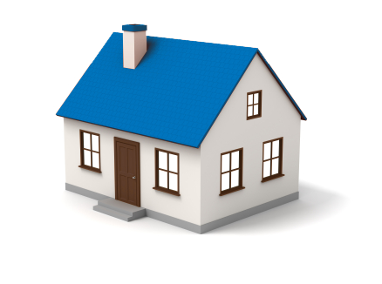
বাড়ির কাজ
তোমার বাড়ির চারপাশে যে সব উদ্ভিদের কান্ডে শাখা – প্রশাখা আছে ,তা নিয়ে একটি ছক তৈরী কর ।

Slide 19
ক্লাশের সবাইকে ধন্যবাদ

